Slide 1


Slide 2


Slide 3
사자 증표

Slide 5
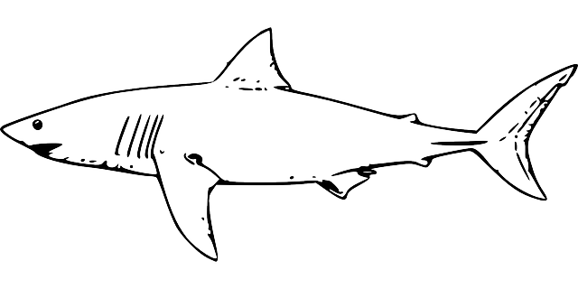

Slide 6
상어 증표
사자 증표

Slide 7


